Slide 1
Bilgisayar Programlama UYGULAMA

Slide 2
UYGULAMA 1
3x2 boyutunda bir B matrisinin elemanları okutularak bu matrisin sıfırdan küçük elemanlarını tek boyutlu bir y dizisine aktaran programı yazınız.

Slide 3
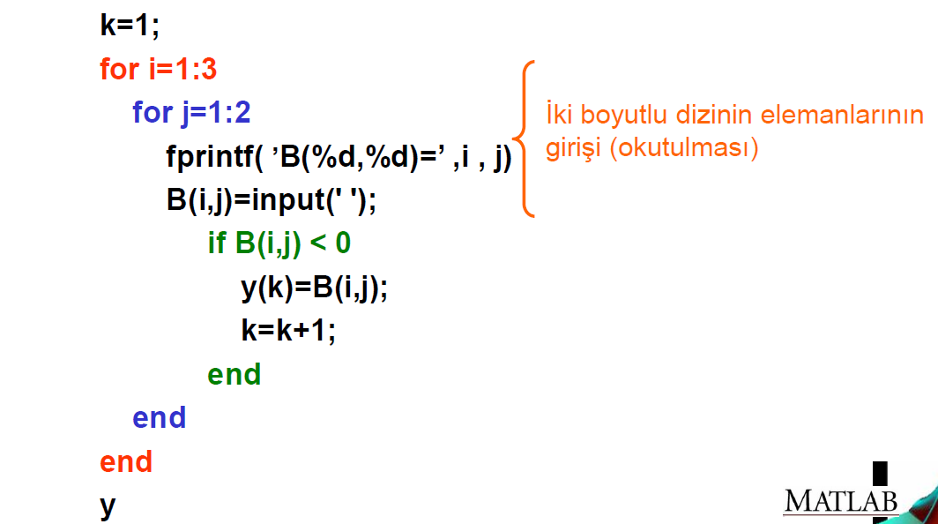
ÇÖZÜM 1

Slide 4
UYGULAMA 2
2x3 boyutunda bir A (A=[-4 0 9 ; 16 -9 4]) matrisinin elemanları program içerisinde girilerek bu matristeki sayıların ortalamasını ve pozitif sayıların karekökleri toplamını bulan programı yazınız.

Slide 5
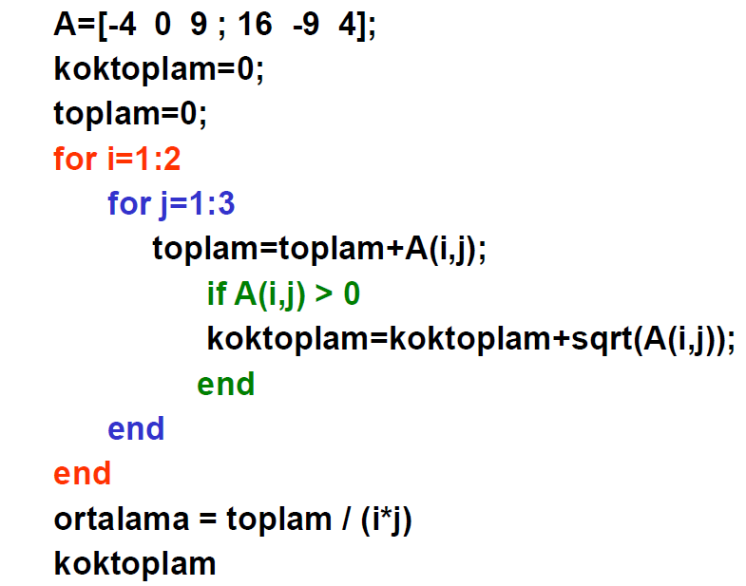
ÇÖZÜM 2

Slide 6
UYGULAMA 3
B=[-45 0 5 10 -91 2] dizisinin elemanlarını tersten yazdırarak başka bir diziye aktaran programı yazınız.

Slide 7
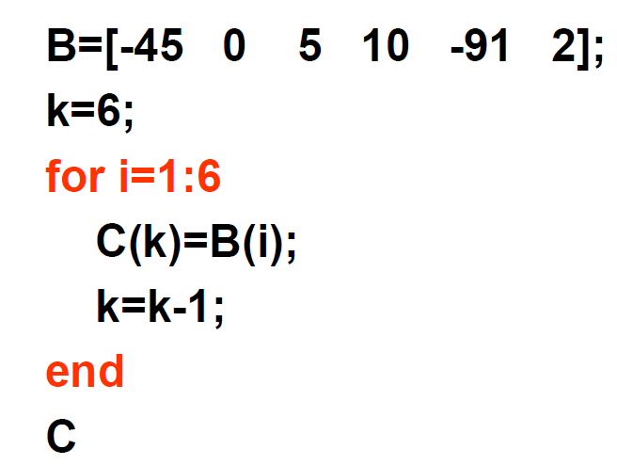
ÇÖZÜM 3

Slide 8
UYGULAMA 4
K=[-4 3 0 ; 2 0 4 ] matrisindeki sıfırların sayısını ve yerini (satır ve sütun numaralarını) veren programı yazınız.

Slide 9
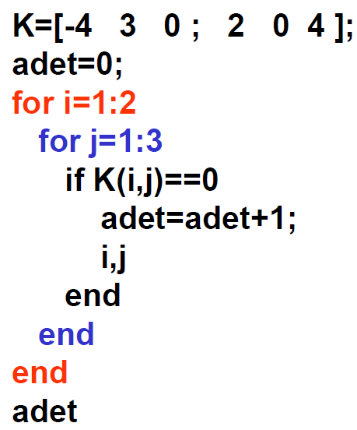
ÇÖZÜM 4

Slide 10
UYGULAMA 6
Aşağıda verilen A dizisinin negatif değerli elemanlarının toplamını bulacak ve ekrana yazdıracak MATLAB programı yazınız.
A=[12 -5 8 -3 4 5 -7 9 -10 1]

Slide 11
UYGULAMA 7
A=[0 -2 8 9 16 7] dizisi veriliyor. Bu dizinin en küçük ve en büyük elemanlarını bulan programı yazınız.
Not: A dizisinin en büyük ve en küçük elemanları iki ayrı FOR döngüsü içinde bulunacaktır.

Slide 12
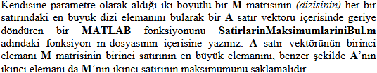
UYGULAMA 8

Slide 13
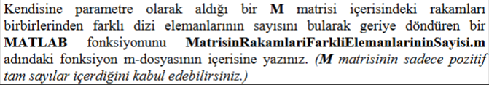
UYGULAMA 9

Slide 14
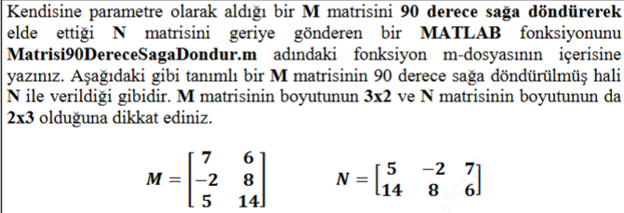
UYGULAMA 10

Slide 15

UYGULAMA 11

Slide 16
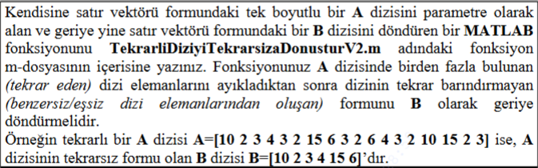
UYGULAMA 12

Slide 17
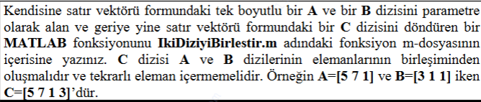
UYGULAMA 13

Slide 18
UYGULAMA 13

